Slide 1
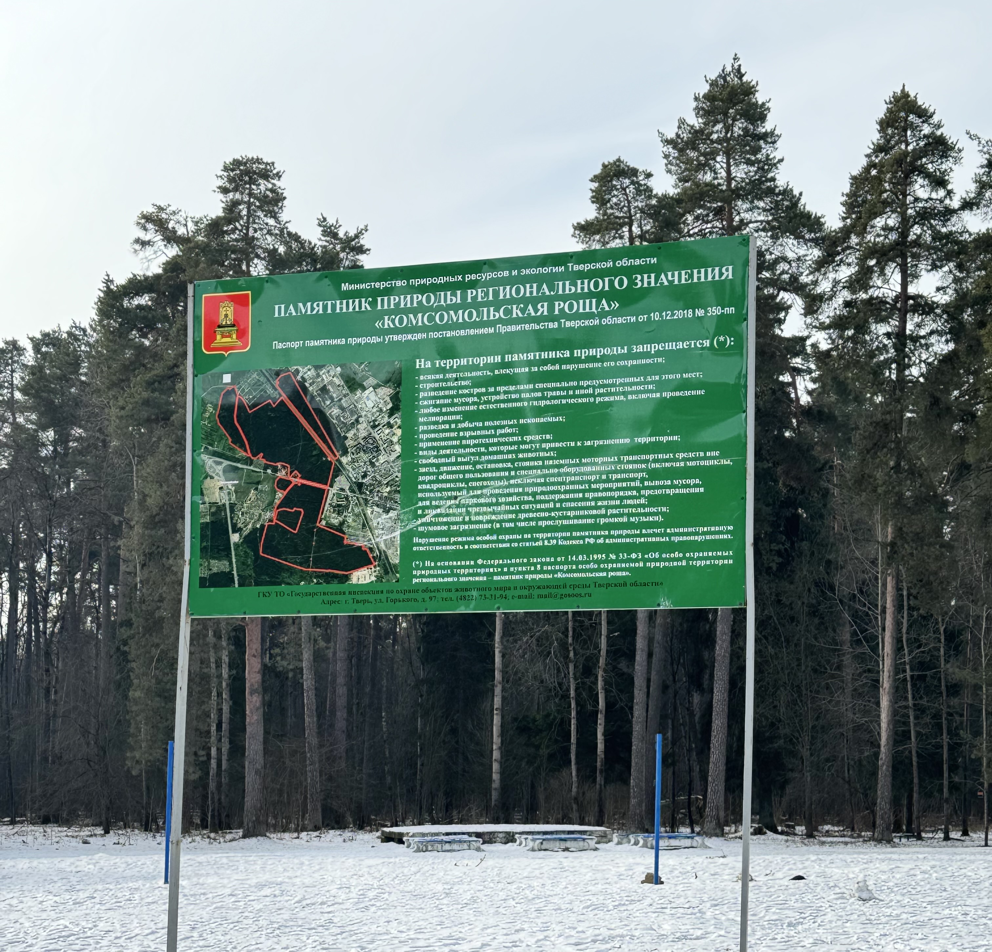
Памятник природы регионального значения «Комсомольская роща»
Студенты 3 курса 35 группы:
Седых София Сидорова Юнна
Смирнова Виктория Сотничук Софья

Slide 2
В границах памятника природы ограничивается:
а) отвод и продажа земель, предоставление земель для целей, не связанных с функционированием памятника природы;
б) изыскание и разработка полезных ископаемых;
в) строительство дорог, трубопроводов, линий электропередачи, линейных объектов и других коммуникаций, а также строительство хозяйственных и жилых объектов, не связанных с функционированием памятника природы;
г) проведение рубок (кроме рубок ухода за молодняками и санитарных рубок), другая деятельность, влекущая за собой нарушение условий обитания объектов растительного и животного мира;
д) заготовка и сбор лекарственных растений;
е) проведение мелиоративных работ, приводящих к нарушению гидрологического режима природных комплексов;
ж) организация массовых зрелищ и спортивных мероприятий, разведение костров за пределами специально предусмотренных для этого мест;
з) распашка земель;
и) использование токсичных химических препаратов для охраны и защиты зеленых насаждений, в том числе в научных целях, за исключением биопрепаратов;
к) использование механизированного транспорта вне дороги общего пользования;
ООПТ была создана 12 февраля 1982 года. Правовой статус данного ООПТ определяется постановлением Правительства Тверской области от 30 июня 2021 года № 377-пп «Об особо охраняемой природной территории регионального значения - природном парке «Тверь Заповедная»».
Цели:
- сохранение природного комплекса (объекта) в естественном состоянии;
- восстановление природного комплекса (объекта);
- поддержание экологического баланса;
- сохранение эталонных участков коренных старовозрастных лесов;
- сохранение редких видов и уникальных природных объектов.
Допустимое использование:
а) при выполнении на территории памятника природы строительных или иных работ, разрешенных установленным режимом, в обязательном порядке проводится оценка воздействия на окружающую среду, вся проектная документация подлежит государственной экологической экспертизе;
б) туристические и учебные экскурсии;
в) разработка системы экологических троп и их оборудование;
г) научные исследования.

Slide 3
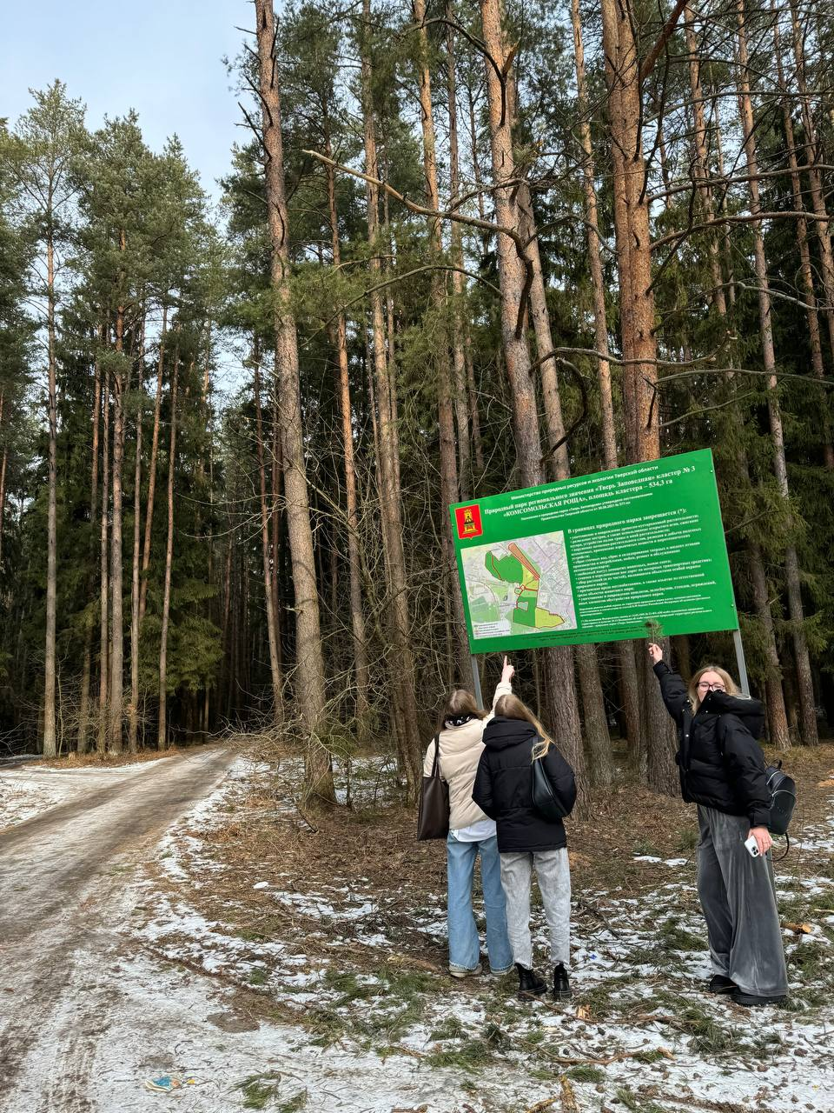
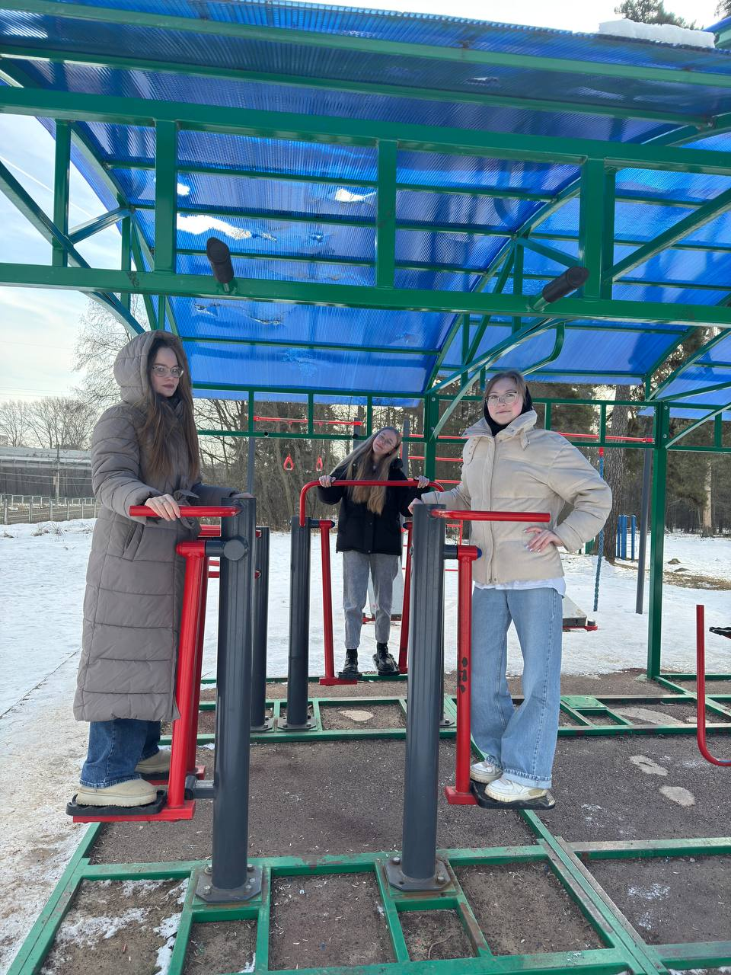
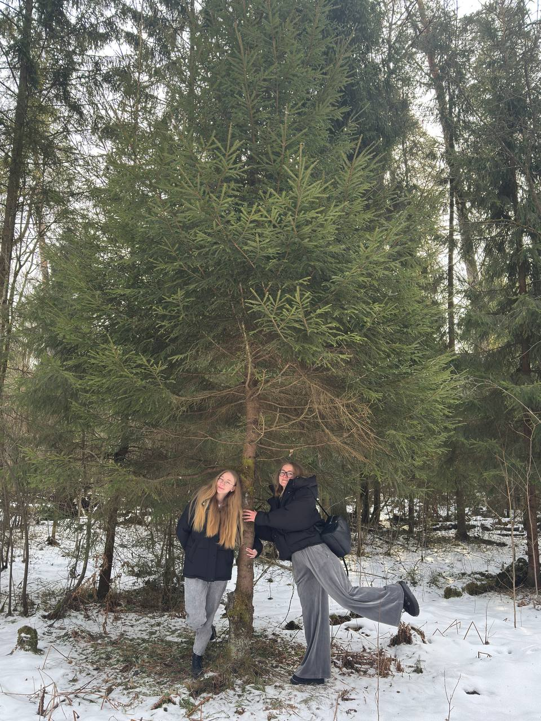
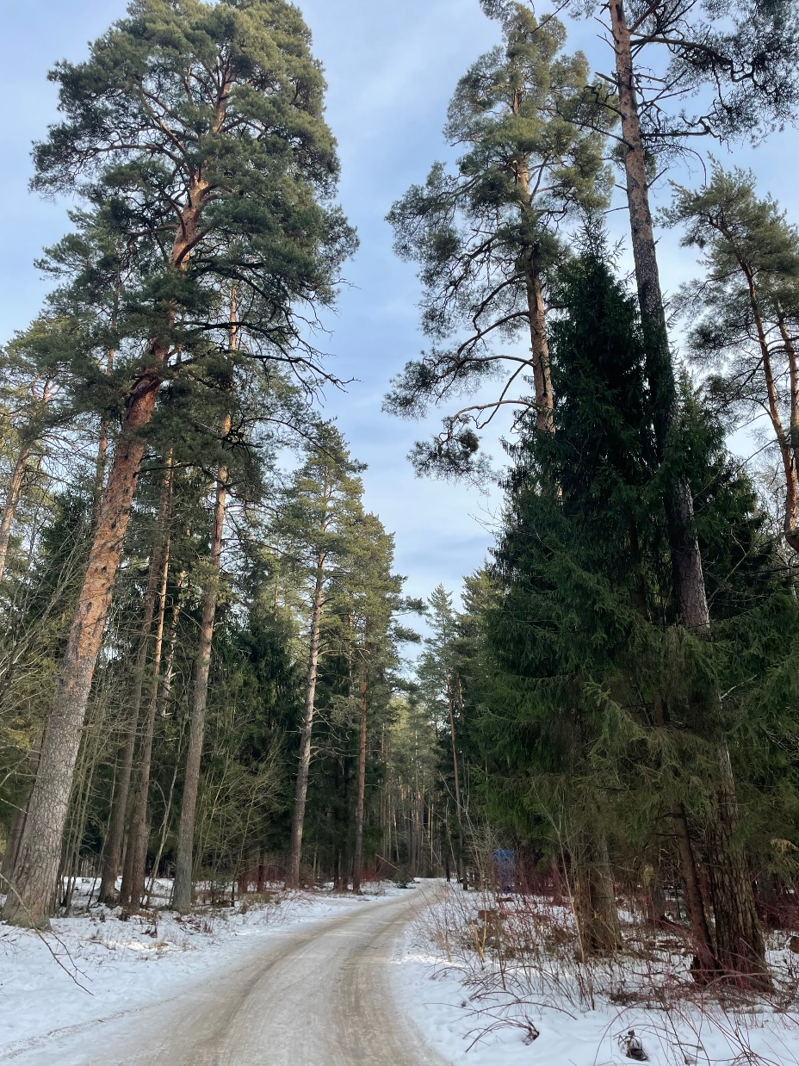
Седых София:
«Комсомольская роща находится недалеко от моего дома. Когда я была маленькая, мы часто ходили туда гулять и всегда называли ее "Красная поляна". Мне очень нравиться это место, там тихо, спокойно и дышится легче. Благодаря проекту, я вновь посетила это чудное место и насладилась природой!»
Сотничук Софья:
«В Твери и Тверской области достаточно много ООПТ, но мы выбрали посетить Комсомольскую рощу. Территория полностью оборудована местами отдыха, много троп, тренажеров для занятия спортом!»

